Slide 1
Aktivnosti 2025-2026 po dejavnostih

Slide 2
ZBIRANJE IN ODVOZ ODPADKOV
Projekt ločenega zbiranja odpadkov
Aktivno vključevanje neprijavljenih uporabnikov v redni odvoz odpadkov v vseh občinah
Leto | Ločeno zbiranje papirja in steklene embalaže OVDV
 | OM | Št. razdeljenih posod | % opremljenih OM
2025 | 9.239 | 17.472 | 72
2026 | 2.959 | 5.836 | 71
Leto | Vključevanje neprijavljenih uporabnikov
 | Št. novih prijav
2025 | 684
2026 | 106

Slide 3

ZBIRANJE IN ODVOZ ODPADKOV
Aplikacija Moja Snaga
2024: objava in začetek uporabe
2025: nova različica z dodatnimi funkcionalnostmi:
  abecednik odpadkov,
  oddaja naročil,
  opomnik za oddajo nevarnih odpadkov,
  Moji računi.
2026: načrtujemo dodatne nadgradnje:
  posodobljen koledar odvozov,
  posodobitev podatkov.

Slide 4
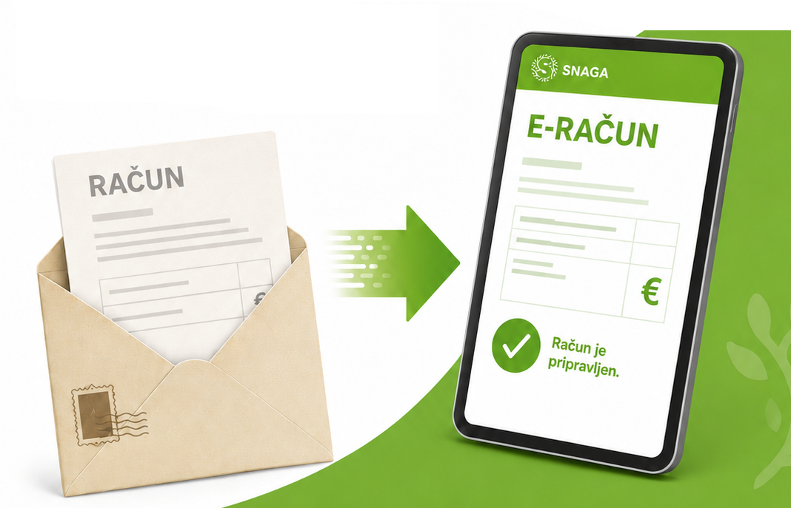
ZBIRANJE IN ODVOZ ODPADKOV
E-računi
2025: +769 novih prijav
Letni prihranek cca. 11.700 EUR

Slide 5
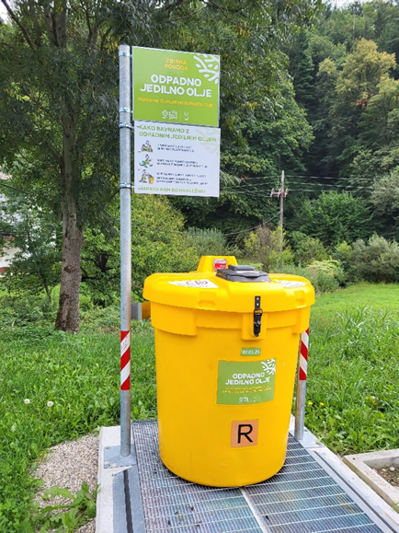
ZBIRANJE IN ODVOZ ODPADKOV
Zbiranje odpadnega jedilnega olja
Zbrane količine 2026 (1-4): 15.153 kg.
Prihodek v 2025 cca. 51.000 EUR
Vir zbiranja:
  Eko zbiralnik
  Gospodinjstva
  Pogodbeni odvozi
  Zbiralnice
  Zbirni centri

Slide 6
ZBIRNI CENTRI
• Snaga upravlja 10 zbirnih centrov (vključno s premično zbiralnico nevarnih
odpadkov).
• Od 01.02.2025 nova organizacija zbirnih centrov
• V letu 2025 smo začeli s temeljito kontrolo izvora odpadkov pri uporabnikih,
vključno s pregledom položnic in osebnih dokumentov.
• Uvedene novosti, tehnično varovanje, reorganizacija, kontroling,…..
• V zbirnih centrih smo v letu 2025 zbrali 20.767.452 kg odpadkov kar je 7,4 %
    manj kot leta 2024.
• Skupni prihodki zbirnih centrov so se v letu 2025 povečali za 57 % glede na leto
    2024 in znašajo 649 t EUR oz. +235,6 t EUR več. Predvsem so se povečali prihodki od pravnih oseb.

Slide 7
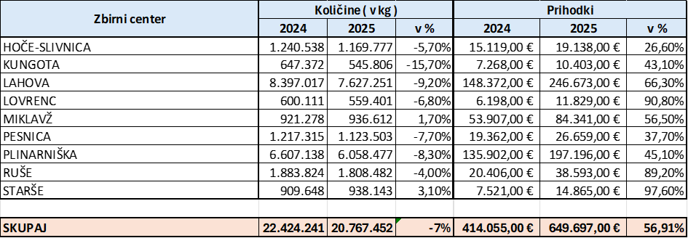
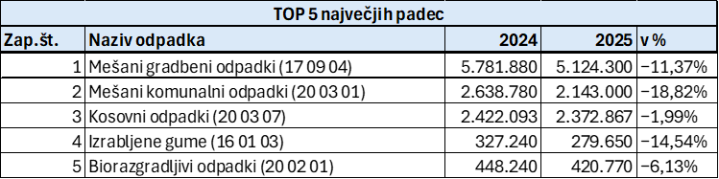
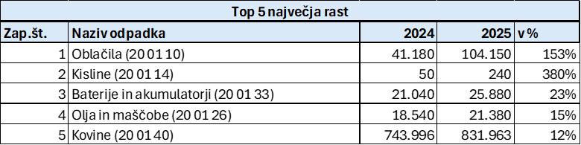
ZBIRNI CENTRI

Slide 8
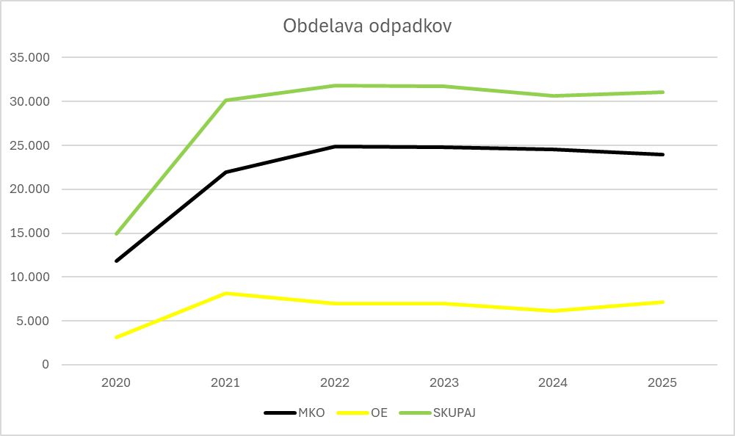
SORTIRNICA
Obdelava odpadkov MKO (mešani komunalni odpadki) in OE (odpadna embalaža)

